Slide 1
Responsabilidades administrativas
Lic. Guadalupe Enriquez Mendoza
Colaboradora del SUG

Slide 2
Fin último del control
Un buen control interno debe ser capaz de fortalecer el proceso administrativo y reducir al mínimo la materialización de los riesgos que pueden afectar la consecución de los objetivos, más que ser una herramienta de detección de errores, fraudes o corrupción

Slide 3
Materialización de riesgos
Sin embargo, para el caso de que se materialice algún riesgo y sus causas sea la corrupción, se actualiza la aplicación de las disposiciones del Sistema Nacional Anticorrupción, por lo que la participación de los OIC es fundamental en su atención

Slide 4
Sistema Nacional Anticorrupción
Reformas constitucionales 27 de mayo de 2015
Título Cuarto: “De las Responsabilidades de los Servidores Públicos, Particulares Vinculados con Faltas Administrativas Graves o Hechos de Corrupción, y Patrimonial del Estado”
Obligación de todos los servidores públicos, de presentar su declaración patrimonial y de intereses
Amplía el plazo de prescripción de 5 a 7años, para faltas graves

Slide 5
Leyes secundarias SNA
Ley General del SNA
Ley General de RA
Ley Orgánica del TFJA
Ley de Fiscalización y Rendición de Cuentas de la Federación
Código Penal Federal
Ley Orgánica de la APF
Ley Orgánica de la PGR

Slide 6
Integración SNA
Comité de Participación Ciudadana
Comité Rector del SNF
Sistemas Locales Anticorrupción
Comité Coordinador

Slide 7
Principales atribuciones del Comité

Slide 9
Comité de Participación Ciudadana
1
2
3
Colabora en el cumplimiento de los objetivos del Comité Coordinador
4
5

Slide 10
Ley General de Responsabilidades Administrativas
Disciplina
Legalidad
Objetividad
Profesionalismo
Honradez
Lealtad
Imparcialidad
Integridad
Rendición de cuentas
Eficacia
Eficiencia

Slide 11
Lo novedoso
Catálogo Nacional de faltas administrativas y sanciones
Procedimiento para su investigación, substanciación e imposición
Descripción típica de las conductas graves y no graves
Inclusión de particulares

Slide 12
Faltas administrativas no graves
Registrar, integrar, custodiar y cuidar la documentación e información tenga bajo su responsabilidad.
Supervisar que los Servidores Públicos sujetos a su dirección
Rendir cuentas sobre el ejercicio de las funciones
Colaborar en los procedimientos judiciales y administrativos
Cerciorarse antes de la celebración de contratos que no se actualice un conflicto de interés

Slide 13
Faltas administrativas graves
Cohecho
Peculado
Desvío de Recursos Públicos
Utilización Indebida de Información
Abuso de Funciones
Actuación bajo conflicto de interés
Contratación indebida
Enriquecimiento oculto u ocultamiento de Conflicto de Interés
Tráfico de Influencias
Encubrimiento
Desacato
Obstrucción de la Justicia

Slide 14
Actos de los particulares
Soborno
Participación ilícita en procedimientos administrativos
Tráfico de influencias
Utilización de información falsa
Obstrucción de facultades de investigación
Colusión
Uso indebido de recursos públicos
Contratación indebida de ex servidores públicos

Slide 15
Sanciones
Servidores públicos
Personas físicas
Personas morales

Slide 16
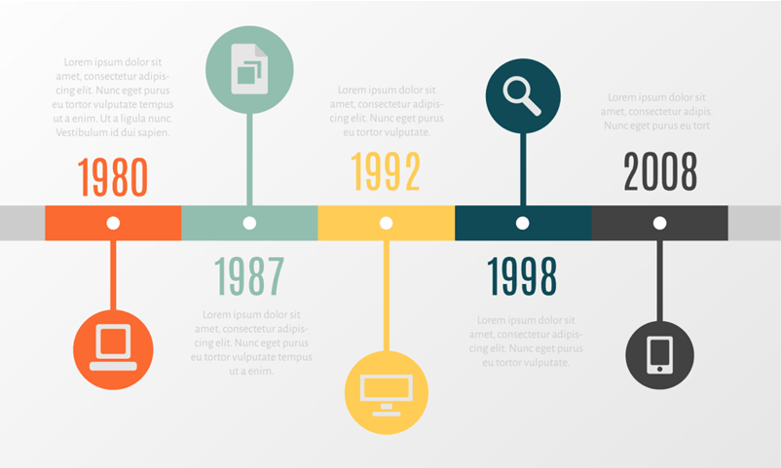
PRESCRIPCIÓN
Faltas no graves tres años
Faltas graves siete años
CADUCIDAD
Dejar de actuar por más de 6 meses sin causa justificada

Slide 17
Medidas de apremio y cautelares
Multa • Arresto • Auxilio de la fuerza pública
Suspensión temporal • Exhibición de documentos • Apercibimiento de multa • Embargo precautorio de bienes • Aseguramiento o intervención precautoria de negociaciones • Las necesarias para evitar un daño irreparable

Slide 18
Procedimiento de responsabilidades
Las faltas administrativas graves serán investigadas y substanciadas por la ASF y los OIC’s o sus homólogos en las entidades federativas y resueltas por el TFJA. Las demás faltas serán conocidas y resueltas por los OIC’s

Slide 19
Recomendaciones generales
Integración
Substanciación
Resolución

Slide 20
Recomendaciones área de auditoría
Dar vista a la autoridad investigadora
Contener narrativa suficiente, lógica y cronológica de los hechos y su vinculación con los elementos de prueba
Adjuntar elementos de prueba en original o copia certificada
Adjuntar elementos de prueba y medios de identificación de los involucrados
Incluir a las personas involucradas
Indicar el monto del daño económico
Elaborar carpeta que contenga copia certificada de la vista y sus anexos para el archivo del área de auditoría

Slide 21
Recomendaciones para autoridades investigadora y substanciadora (1)
Expediente con elementos de prueba suficientes y pertinentes
Documentos relacionados con los presuntos responsables
Actuaciones debidamente fundadas y motivadas
Emitir acuerdos de trámite
Glosar al expediente TODAS las constancias
Comparecencias en actas administrativas

Slide 22
Recomendaciones para autoridades investigadora y substanciadora (2)
Para las faltas NO graves integrar
Informe de presunta responsabilidad
Acuerdo de admisión del IPR
Audiencia inicial
Acuerdo de admisión de pruebas y su desahogo
Alegatos
Resolución

Slide 23
Recomendaciones para autoridades investigadora y substanciadora (3)
Para las faltas GRAVES O DE ACTOS DE PARTICULARES, integrar
Informe de presunta responsabilidad
Acuerdo de admisión del IPR
Audiencia inicial
Acuerdo remisión al Tribunal Federal de Justicia Administrativa

Slide 24
Gracias

